Slide 1

お薬手帳の効果的な活用方法
～鈴木信行～
1
2018年5月

Slide 2
本動画の利用について
本動画は著作権が保護されています。
個人利用の場合、手続きは不要です。
法人・団体等で閲覧・利用する場合、
所定の手続き、および対応が必要です。
詳しくは、ホームページをご覧ください。
http://www.kan-i.net
2

Slide 3
はじめに
「お薬手帳」の活用意義は
患者にどう説明していますか？
3

Slide 4

はじめに
２～３人でグループになり、
お互いに書いた内容を共有してください。
4

Slide 5
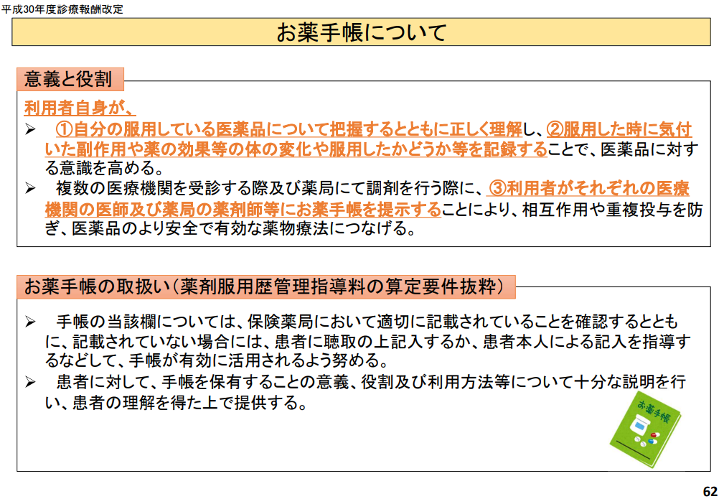
国の考え
以下 未作成
5
平成30年度診療報酬改定の概要 ～調剤～ 厚生労働省保険局医療課 平成30年3月5日版 より抜粋
平成30年度診療報酬改定の概要 ～調剤～
厚生労働省保険局医療課
平成30年3月5日版 より抜粋

Slide 6
国の考え
以下 未作成
①利用者自身が、把握し、正しく理解する
②利用者自身が、記録する
③利用者が、医師等に提示する
薬剤師は手帳を保有することの意義、役割、利用方法について説明を行う
6
平成30年度診療報酬改定の概要 ～調剤～ 厚生労働省保険局医療課 平成30年3月5日版 より抜粋

Slide 7
お薬手帳は患者が書き込む
以下 未作成
①利用者自身が、把握し、正しく理解する
②利用者自身が、記録する
③利用者が、医師等に提示する
薬剤師は手帳を保有することの意義、役割、利用方法について説明を行う
7
平成30年度診療報酬改定の概要 ～調剤～ 厚生労働省保険局医療課 平成30年3月5日版 より抜粋

Slide 8
薬剤師が患者に書き込む指導を
以下 未作成
①利用者自身が、把握し、正しく理解する
②利用者自身が、記録する
③利用者が、医師等に提示する
薬剤師は手帳を保有することの意義、役割、利用方法について説明を行う
薬剤師は患者に使い方を指導する必要
8
平成30年度診療報酬改定の概要 ～調剤～ 厚生労働省保険局医療課 平成30年3月5日版 より抜粋

Slide 9
現状は・・・？
◆お薬手帳は持っていますか
◆お薬手帳に書き込んだ経験は？
◆書き込むよう指導された経験は？
いる 75% ない 25%
ある 5% ない 95%
ない 100%
9
平成29年 一般市民向けに講演会場にて鈴木がアンケート調査

Slide 10
現状は・・・？
◆お薬手帳は持っていますか
◆お薬手帳に書き込んだ経験は？
◆書き込むよう指導された経験は？
いる 75% ない 25%
ある 5% ない 95%
ない 100%
10
平成29年 一般市民向けに講演会場にて鈴木がアンケート調査

Slide 11
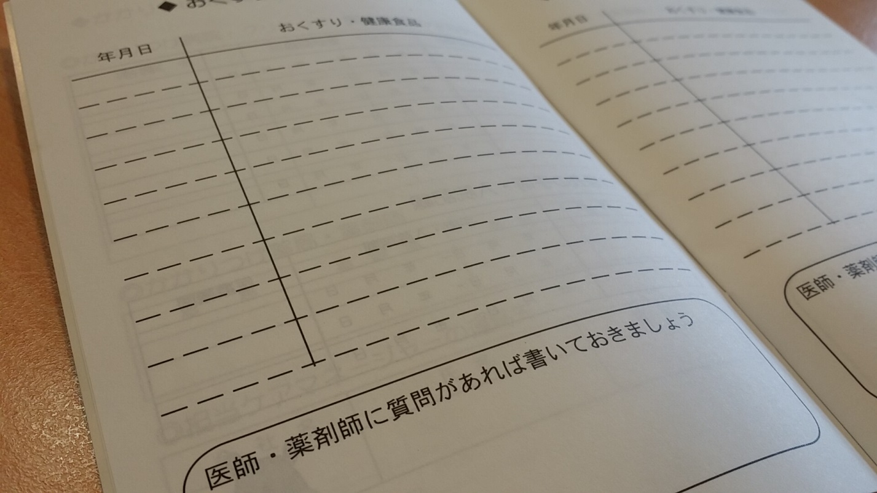
お薬手帳もよく見ると・・・
◆質問があれば書いておきましょう
11

Slide 12
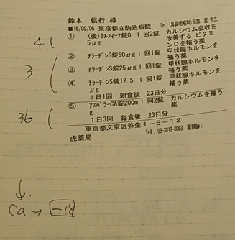
お薬手帳活用事例
◆残薬を記載する
12

Slide 13
お薬手帳活用事例
◆残薬を記載する
通院前に
自宅にある
残薬を記載
13

Slide 14
お薬手帳活用事例
◆残薬を記載する
通院前に
自宅にある
残薬を記載
不要数を
カウント
14

Slide 15
お薬手帳活用事例
◆残薬を記載する
通院前に
自宅にある
残薬を記載
不要数を
カウント
処方箋にて
減薬を反映
15

Slide 16
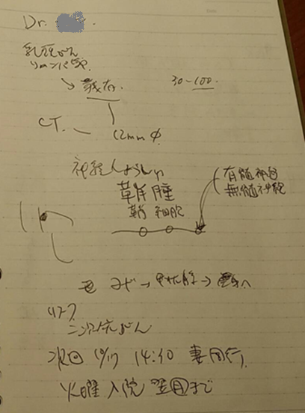
お薬手帳活用事例
◆情報を共有する
16

Slide 17
お薬手帳活用事例
◆情報を共有する
医師が説明した診断結果を記載
17

Slide 18
お薬手帳活用事例
◆情報を共有する
医師が説明した診断結果を記載
診察室で
医師と共有しながら記録
18

Slide 19
お薬手帳活用事例
◆情報を共有する
医師が説明した診断結果を記載
診察室で
医師と共有しながら記録
治療方針・予定を記載
19

Slide 20
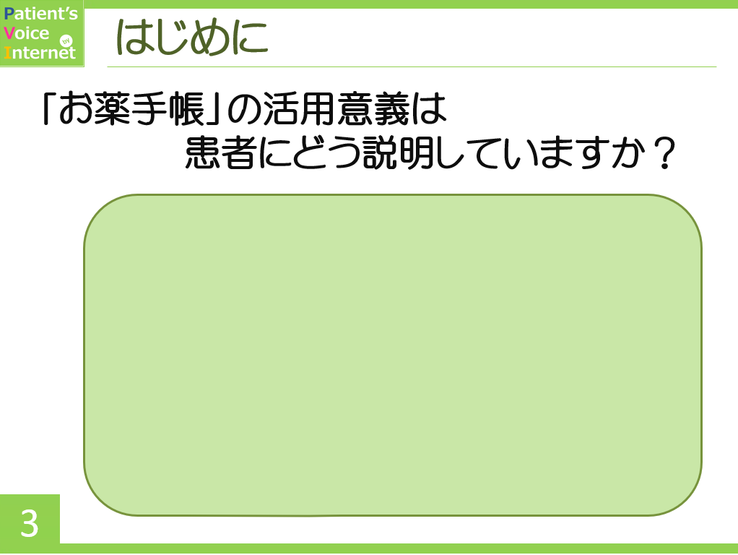
お薬手帳の活用法の指導を
◆患者のレベルに応じた指導を
20

Slide 21
まとめ
◆お薬手帳は患者が書き込むもの
◆薬以外の情報も書き込める
◆お薬手帳の活用法の指導を
21

